Slide 1
Компьютерная графика
Лекция 5
Алгоритмы заполнения.
Основы вычислительной геометрии.

Slide 2
Типы алгоритмов заполнения
Продолжая тему растровой графики, рассмотрим алгоритмы заполнения многоугольников и произвольных замкнутых областей.
Будут рассмотрены следующие типы алгоритмов:
Заполнение с затравкой.
Интервальный алгоритм для произвольных областей.
Его модификация для случая многоугольников.

Slide 3
Заполнение с затравкой
Имеется замкнутая область, ограниченная связной линией цвета с1. Дана начальная точка (x, y), с которой нужно начать заполнение цветом с2.
Эту точку в рамках алгоритма принято называть затравкой.
Идея алгоритма состоит в том, что используется стек.
Сначала в него помещаем затравку.
На каждом шаге цикла, который работает пока стек не пуст, извлекаем вершину стека и добавляем в стек соседние с ней точки, цвет которых не совпадает ни с с1, ни с с2.

Slide 4
Плюсы и минусы алгоритма с затравкой
Плюсы:
Простота реализации.
Возможность заполнения произвольных замкнутых областей.
Простая модификация для 4-связной и 8-связной линии границы.
Минусы:
Большой объем используемой памяти, т.к. в стеке будут храниться отдельные точки – фронт распространяемой волны.
Недостаточно высокая скорость работы алгоритма.

Slide 5
Основной недостаток алгоритма с затравкой
Алгоритм имеет неустранимый конструктивный недостаток.
Процесс будет останавливаться не только на линиях, цвет которых совпадает с цветом границы с1, но и на линиях цвета с2, т.е. цвета рисования.
Если в процессе обработки точек, соседних для извлеченной из вершины стека, убрать вопрос про цвет с2, то мы получим зацикливание. Ранее закрашенные точки будут заново добавляться в стек.

Slide 6
Интервальный алгоритм заполнения
Попытаемся избавиться от указанных недостатков алгоритма заполнения с затравкой.
Идея интервального алгоритма:
Заполнять замкнутую область будем не отдельными точками, а горизонтальными отрезками.
Элементом стека будет не точка, а отрезок, для которого будем хранить:
y – координату отрезка по вертикали
x1, x2 – координаты концов отрезка
направление движения (идем вверх или вниз)

Slide 7
Шаг интервального алгоритма
Рассмотрим процесс перехода от предыдущего отрезка к следующему.
Пусть мы идем вниз. Рассмотрим как находить новую правую границу.
Пусть правая граница старого отрезка имеет координаты (x₂, y₀).
if (точка (x₂-1, y₀+1) – граница)
while (граница) идем влево;
else while (не граница) идем вправо;
В результате, нашли правую границу нового отрезка (x_{new}, y₀+1).
Аналогично находим левую границу нового отрезка.

Slide 8
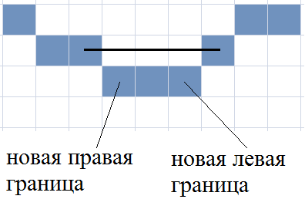
Возможные варианты (1)
Если у нового отрезка левая граница больше либо равна правой, тогда новый отрезок не рисуется, ничего в стек не добавляется, переходим к извлечению новой вершины стека.
Все продолжается пока стек не пуст.

Slide 9
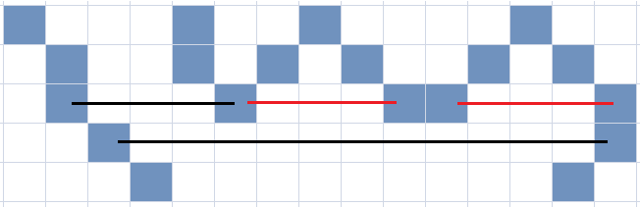
Возможные варианты (2)
Если правая граница нового отрезка не является соседней точкой для правой границы старого отрезка. Тогда необходимо рассмотреть точки между ними на старом уровне по y.
Если среди них есть не граничные, добавляем в стек отрезки с направлением противоположным текущему.

Slide 10
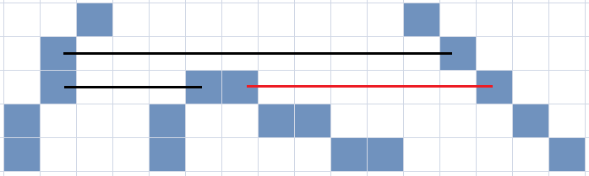
Возможные варианты (3)
Если на найденном новом отрезке между его левой и правой границей есть граничные точки, то отрезок разбивается на части, одну из которых мы продолжаем обрабатывать, а другие (дополнительные) помещаем в стек с направлением равным текущему.

Slide 11
С чего начать работу интервального алгоритма
При заполнении произвольных замкнутых областей интервальный алгоритм начинает свою работу аналогично алгоритму с затравкой, т.е. с заданной начальной точки.
От этой точки, двигаясь по горизонтали влево и вправо до границы, находим первый отрезок.
Помещаем его в стек с одним направлением, а его же с другим направлением начинаем итерационно обрабатывать.

Slide 12
Анализ интервального алгоритма
За счет использования отрезков вместо отдельных точек получили:
существенную экономию по памяти;
ускорение работы, т.к. изображение отдельных точек занимает существенно большее время, чем рисование целого горизонтального отрезка;
в отличие от заполнения с затравкой, алгоритм не останавливается на линиях цвета рисования.
Именно этим алгоритмом пользуются соответствующие функции всех графических библиотек, например FloodFill.

Slide 13
Заполнение многоугольников
При заполнении многоугольников можно, конечно, пользоваться рассмотренным интервальным алгоритмом, но можно его улучшить.
Самой медленной операцией в нем была проверка цвета заданной точки экрана.
Тогда случай 2 будет наблюдаться когда граница старого отрезка являлась вершиной.
Случай 3 – когда на уровне нового отрезка появляется очередная вершина многоугольника.
Для того, чтобы это отслеживать, удобно иметь упорядоченный по координате y список вершин многоугольника.

Slide 14
Основы вычислительной геометрии
Ни один алгоритм обработки многоугольников не обходится без работы с векторами.
Напомним, что имея точки A(x1, y1) и B(x2, y2), можно получить вектор AB=(x2-x1, y2-y1).
Для векторов в трехмерном пространстве A=(ax, ay, az) и B=(bx, by, bz)
Скалярное произведение:
<A, B> = ax*bx+ay*by+az*bz = |A|*|B|*cos(AB)
Векторное произведение:
A*B = (ay*bz-az*by, az*bx-ax*bz, ax*by-ay*bx)
|A*B| = |A|*|B|*sin(AB)

Slide 15
Пересечение отрезков
Часто требуется просто ответить на вопрос, пересекаются ли два отрезка [A,B] и [C,D].
Для этого достаточно убедиться, что векторные произведения AB*AC и AB*AD разных знаков и CD*CA и CD*CB также разных знаков.
Две прямые a₁x+b₁y+c₁=0 и a₂x+b₂y+c₂=0 пересекаются в точке (x, y), где
x = (b₁*c₂ – b₂*c₁) / (a₁*b₂ – a₂*b₁)
y = (c₁*a₂ – c₂*a₁) / (a₁*b₂ – a₂*b₁)

Slide 16
Площадь треугольника
Еще из школьного курса геометрии нам известны несколько разных формул для вычисления площади треугольника.
Часто оказывается так, что привычные с точки зрения математики формулы являются неудобными для программной реализации.
Самая «неудачная» – формула Герона
S=sqrt(p*(p-a)*(p-b)*(p-c)), где p – полупериметр треугольника со сторонами a, b, c.
Лучше всего находить площадь как половину векторного произведения двух векторов на сторонах треугольника.

Slide 17
Площадь многоугольника
Для вычисления площади выпуклого N-угольника можно разбить его диагоналями на N-2 треугольника.
Для произвольного многоугольника без самопересечений считаем сумму площадей трапеций под сторонами многоугольника.
Результат берем по модулю.
Важно не брать по модулю каждую отдельную площадь трапеции.

Slide 18
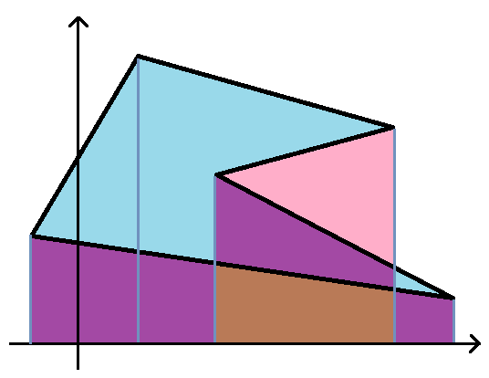
Алгоритм для площади многоугольника
Вычислим удвоенную площадь многоугольника.
Пусть A – массив с координатами вершин N-угольника, A[N]=A[0].
int s=0;
for (int i=0; i<N; ++i)
s += (A[i][1]+A[i+1][1])* (A[i+1][0]–A[i][0]);
return abs(s);

Slide 19

Почему алгоритм не работает для многоугольников с самопересечениями
Приведем контр пример
Для изображенного многоугольника предложенный алгоритм даст результат = 0.
Вычислительная сложность алгоритма для N-угольника составляет O(N).
Если не применять модуль, то знак суммы говорит о порядке обхода вершин многоугольника.

Slide 20
ЗАДАЧИ
Задан невыпуклый многоугольник последовательностью точек, упорядоченных против часовой стрелки. Граница многоугольника – ломаная без самопересечений. Найти площадь многоугольника.
Задан невыпуклый многоугольник последовательностью точек, упорядоченных против часовой стрелки. Граница многоугольника – ломаная без самопересечений. Реализовать алгоритм заполнения области с затравкой. Обойти проблемы при работе со стеком.
Задан невыпуклый многоугольник последовательностью точек, упорядоченных против часовой стрелки. Граница многоугольника – ломаная без самопересечений. Реализовать алгоритм заполнения области интервальным методом.
Задан невыпуклый многоугольник последовательностью точек, упорядоченных против часовой стрелки. Определить имеются ли самопересечения границы. В любом случае найти площадь многоугольника.

Slide 21
ТЕСТЫ
Затравкой называется
Точка заданного цвета внутри заданной области
Одна из вершин заданной области
Одна из вершин заданной области заданного цвета
Плюсы алгоритма заполнения области с затравкой
Возможность заполнения произвольных замкнутых областей
высокая скорость работы алгоритма
Небольшой объем используемой памяти
Идея интервального алгоритма
Элементом стека являются две граничные точки отрезка
Элементом стека являются координата отрезка по вертикали, x1, x2 – координаты концов и на направление движения
Элементом стека являются координата отрезка по вертикали и на направление движения
Элементом стека являются координаты отрезка по вертикали и x1, x2 – координаты концов по горизонтали

Slide 22
ТЕСТЫ
Чтобы ответить на вопрос о пересечении двух отрезков необходимо
Проверить знаки у 4 векторных произведений
Проверить знаки у 3 векторных произведений
Найти точку пересечения двух прямых и проверить знак векторного произведения
Найти точку пересечения двух прямых и сравнить знаки двух векторных произведений
Для вычисления площади многоугольника, граница которого не имеет самопересечений, требуется
Разбить его на треугольники и сложить их площади
Найти сумму площадей трапеций под сторонами многоугольника и взять ее по модулю
Найти сумму модулей площадей трапеций под сторонами многоугольника
Анализ интервального алгоритма
существенно не экономит память
изображение отдельных точек занимает существенно большее время, чем рисование целого горизонтального отрезка
алгоритм останавливается на линиях цвета рисования

